Slide 1
SIMBOL-SIMBOL KOMPONEN
OLEH: SARJIYANA

Slide 2
Simbol dan Uraian Komponen
Pengembangan sistem pneumatic sangat dibantu adanya pendekatan yang seragam mengenai gambar dari elemen dan rangkaian. Simbol dan tiap elemen harus mencirikan
Fungsi
Metode pengaktifan dan pengembalian
Jumlah lubang
Jumlah posisi kontak
Prinsip kerja secara umum
Gambaran sederhana dari aliran sinyal

Slide 3
Simbol tidak menjelaskan ciri-ciri
Ukuran atau dimensi komponen
Metode konstruksinya atau biaya
Disain arah dari saluran
Detail fisik komponen
Jenis sambungan-sambungan

Slide 4
Simbol dari pengadaan udara bertekanan
Pasokan
Kompresor | Dengan kapasitas tetap
Tangki udara

Slide 5
Peralatan pelayanan
Filter | Separasi dan filtrasi partikel
Pemisah air | Pemisah air parsial
Pelumas | Jumlah terukur dari oli yang melalui aliran fluida
Pengaturan tekanan | relief valve

Slide 6
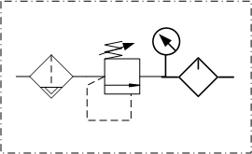
Simbol kombinasi
Unit pelayanan udara | Filter Pengatur tekanan Alat ukur Pelumas
 | Penyederhanaan unit pelayanan udara
Sumber tekanan

Slide 7
Katup Kontrol arah: pembentukan simbol
Posisi pensaklaran katup diwakili oleh kotak
Jumlah kotak menunjukkan jumlah posisi pensaklaran katup
Garis penunjukkan lintasan aliran panah menunjukkan arah aliran
Posisi tutup ditunjukkan dalam kotak oleh garis blok
Sambungan (saluran masukan dan keluaran) ditunjukkan oleh garis diluar kotak dan digambar pada posisi awal

Slide 8
Katup kontrol arah: saluran dan posisi
Katup kontrol arah 2/2
Katup kontrol arah 3/2 normal tertutup
Katup kontrol arah 3/2 normal terbuka
Katup kontrol 4/2
Katup kontrol arah 5/2
Katup kontrol arah 5/3 posisi tengah tertutup

Slide 9
Sistem penomoran yang digunakan untuk menandai Katup Kontrol Arah sesuai DIN ISO 5599 (Draft)
Lubang/sambungan | DIN ISO 5599 | Sistem huruf
Lubang tekanan (input) | 1 | P
Lubang pembuangan | 3 | R (katup 3/2)
Lubang pembuangan | 5,3 | R,S (katup 5/2)
Keluaran (kerja) | 2,4 | A,B
Saluran pengaktifan
Membuka aliran 1 ke 2 | 12 | Z (katup 3/2)
Membuka aliran 1 ke 2 | 12 | Y (katup 5/2)
Membuka aliran 1 ke 4 | 14 | Z (katup 5/2)
Menutup aliran | 10 | Y,Z
Pilot udara tambahan | 81,91 | Pz

Slide 10
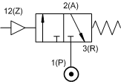
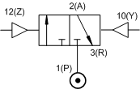
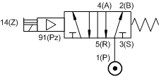
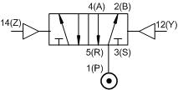
Beberapa contoh dari penamaan katup

Slide 11
Metode aktuasi
Mekanikal
Operasi manual
Tombol
Operasi tuas
Operasi tuas deten
Pedal kaki
Pegas kembali
Pegas tengah
Operasi rol
Operasi rol idle

Slide 12
Pneumatik
Aktuasi langsung pneumatik
Aktuasi tak langsung Pneumatik (pilot)
Tekanan kembali
Listrik
Operasi selenoid tunggal
Operasi selenoid ganda
Kombinasi
Selenoid ganda dan operasi pilot dengan tambahan manual

Slide 13
Katup satu arah dan turunannya
Katup kontrol aliran
Katup check valve
Katup check valve dengan pegas
Katup balik fungsi “ATAU”
Katup dua tekanan fungsi “DAN”
Katup pembuang cepat
Katup kontrol aliran mampu diatur
Katup kontrol aliran satu arah

Slide 14
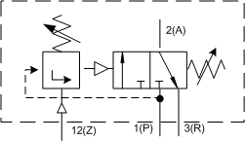
Katup tekanan
Katup pengatur tekanan mampu diatur jenis non relief valve
Katup pengatur tekanan mampu diatur jenis relief (beban berlebih dilepaskan)
Katup saklar tekanan sumber luar
Katup saklar tekanan segaris
Katup saklar tekanan kombinasi

Slide 15
Actuator linier
Silinder kerja tunggal
Silinder kerja ganda
Silinder kerja ganda dengan batang piston sisi ganda
Silinder kerja ganda dengan bantalan udara tetap dalam satu arah
Silinder kerja ganda dengan bantalan udara tunggal mampu diatur
Silinder kerja ganda dengan bantalan udara sisi ganda, mampu diatur

Slide 16
Gerakan putar
Motor udara, putaran dalam satu arah kapasitas tetap
Motor udara, putaran dalam satu arah, kapasitas dapat diatur
Motor udara, putaran dalam dua arah, kapasitas bervariasi
Aktuator putar lintasan terbatas putaran dalam dua arah

Slide 17
Simbol pelengkap
Saluran pembuangan
Saluran pembuangan dengan sambungan ulir
Peredam
Sambungan garis tetap
Sambungan silang (tak tersambung)
Alat ukur tekanan
Indikator visual

Slide 18
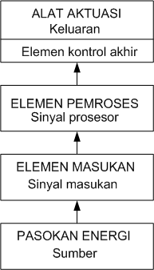
Sistem pneumatik
Sistem pneumatik terdiri dari beberapa tingkatan yang mencerminkan perangkat keras dari aliran sinyal
Aliran sinyal

Slide 19
Struktur sistem pneumatik
Tingkatan utama dari sistem pneumatik adalah:
Catu daya (energy suppley)
Elemen masukan (sensor)
Elemen pengelola (prosesor)
Elemen kerja (working elemen)

Slide 20
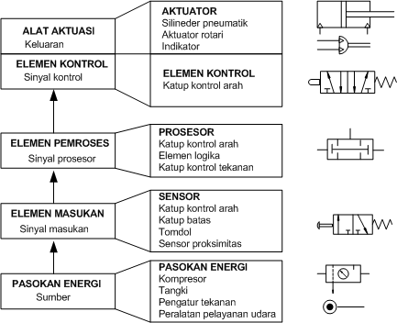
Elemen pneumatik

Slide 21
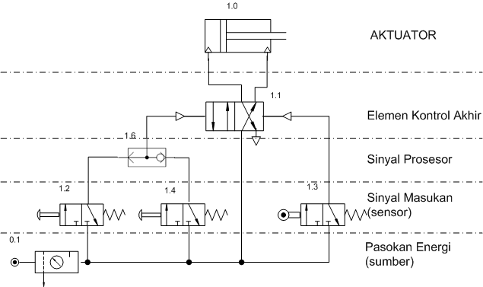
Diagram rangkaian dari elemen-elemen pneumatik

